Slide 1
Punto Fijo
Juan Pablo Amorocho, Diego Fernando Trujillo, Jose Alejandro López, Nicolás Pérez Fonseca

Slide 2

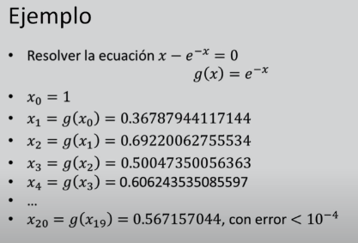
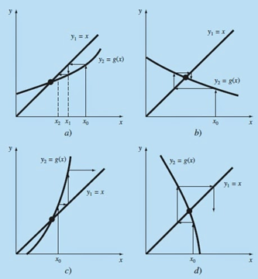
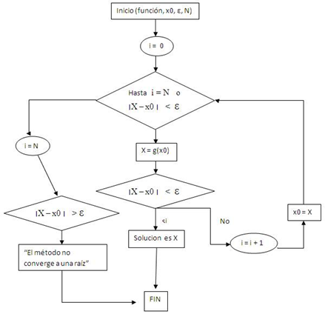
Introducción al Método
Implementación geométrica: hay que conseguir la intersección de la grafica de y=g(x) que se le conoce como punto fijo de g(x). Se puede comprobar que cuando la derivada de g(x) es mayor que la unidad en un intervalo que contiene al punto fijo, la sucesión de valores calculados diverge, alejándose de la solución.
Diagrama de flujo:

Slide 3
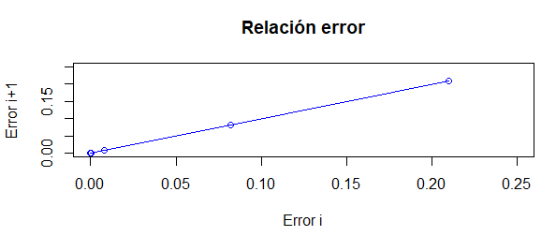

Preguntas
Gráfica de relación $ε_{i+1}$ y $ε_{i}$

Slide 4
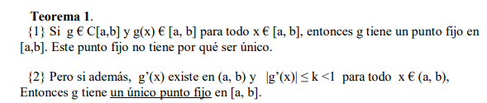
Perdida de significancia:
X1 – X0 muy cercano a 0. Solución:
fue por medio de la misma herramienta de RStudio, simplemente teniendo en cuenta las primeras 16 cifras significativas donde es sometida al error su última cifra.
Número de iteraciones:
Depende de los parámetros de la función punto fijo, que son, la función g(x), tolerancia y valor inicial
Dos o más raíces:
Como ya se sabe el método de punto fijo solo detecta una raíz, pero si es una función par o impar con dos únicas raíces, al hallar solo una raíz ya tenemos la segunda raíz, que se ha de encontrar en el mismo punto de x, pero la parte opuesta del eje.
Funciones par o impar:

Slide 5
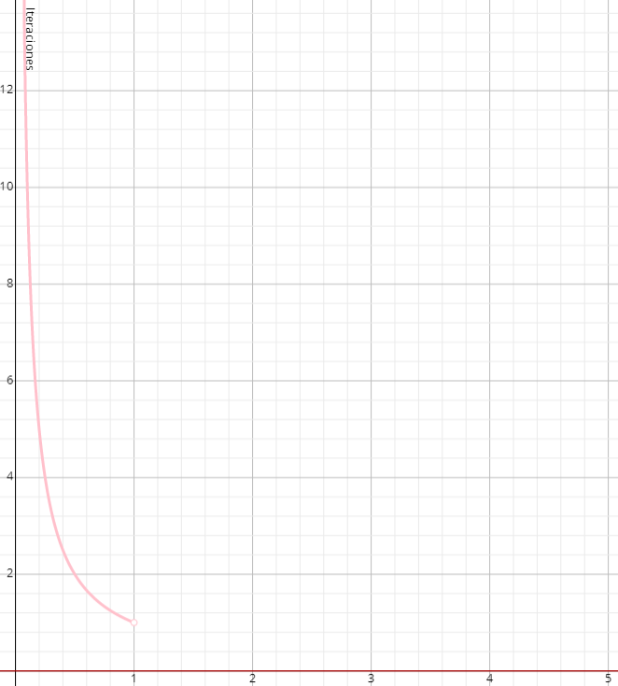
Preguntas
Tolerancia y Número de Iteraciones
En este caso entre más pequeño es el valor de la tolerancia, más iteraciones se requieren, Trazando así una curva asíntota al eje de las ordenadas.
Tolerancia

Slide 6
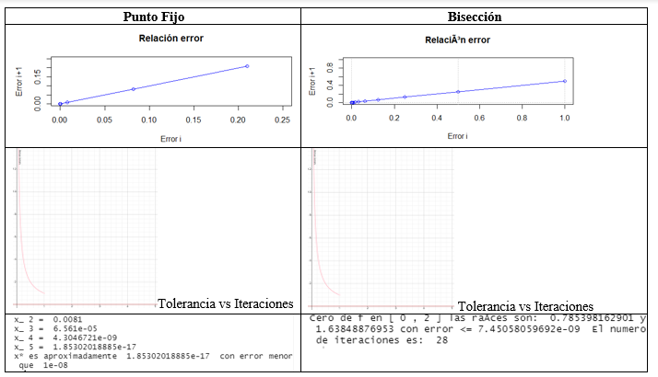
Preguntas
Comparación entre métodos

